Slide 1
产业园区生产管理系统

Slide 2
Content
1
系统综述
系统目标 | 业务范围 | 使用场景
2
研发力量
现有基础 | 支撑队伍 | 研发历程 | 产品认证
3
解决方案详述
业务覆盖 | 数据共享 | 可视化展示 | 协同管理
4
实际应用
主要客户 | 应用场景

Slide 3
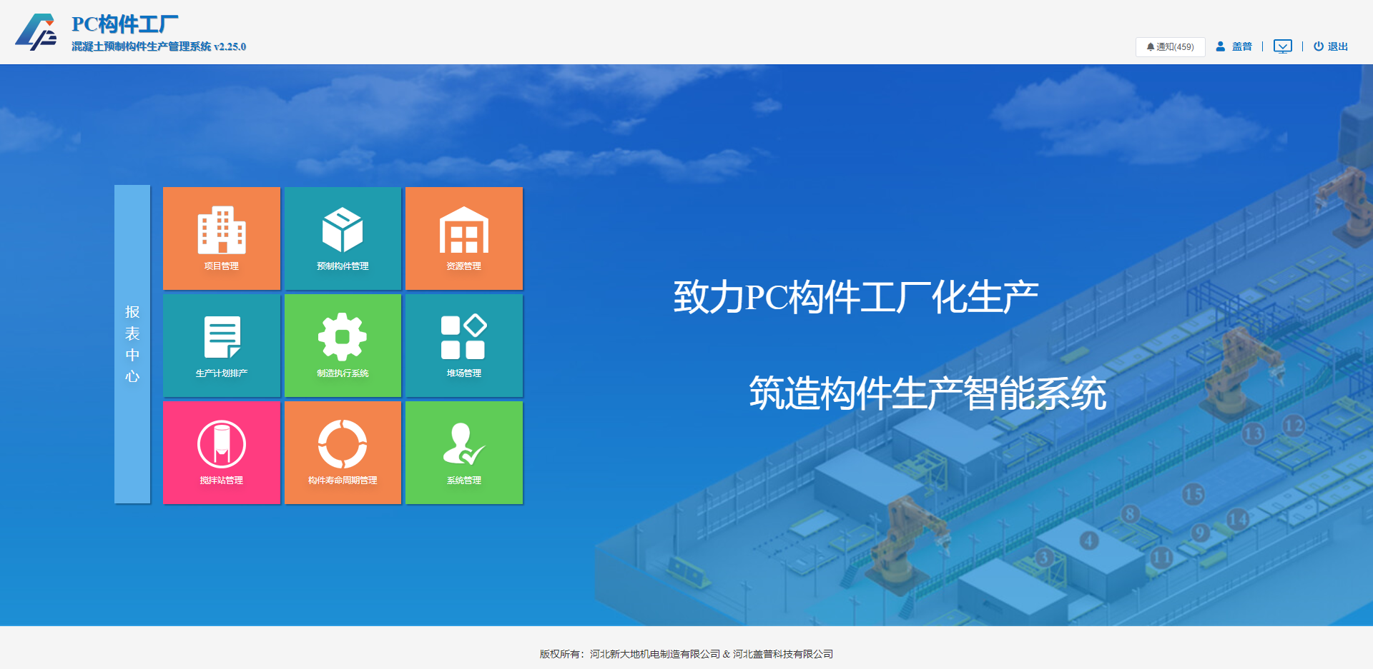
系 统 综 述
1
1

Slide 4
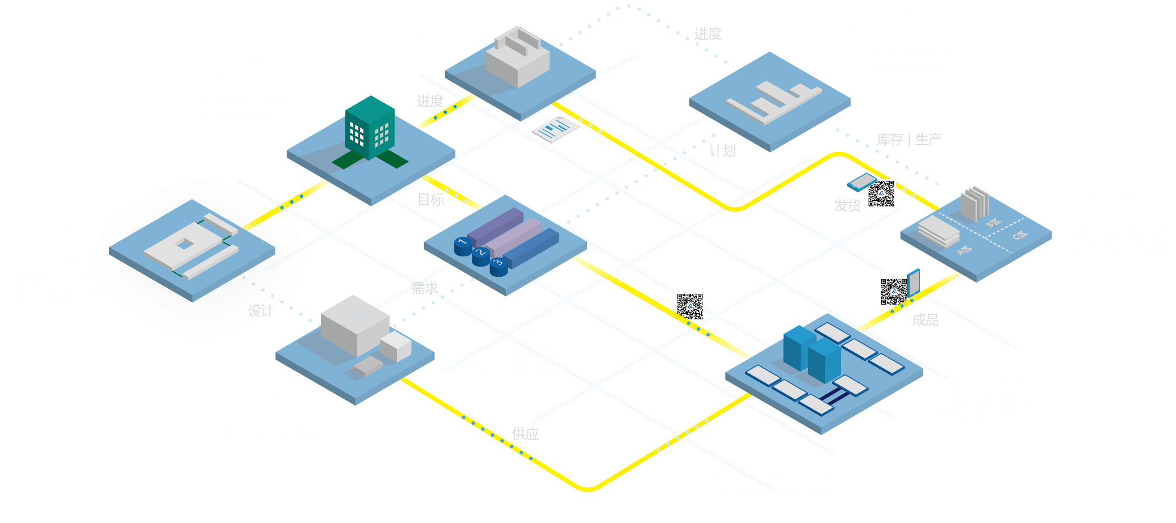

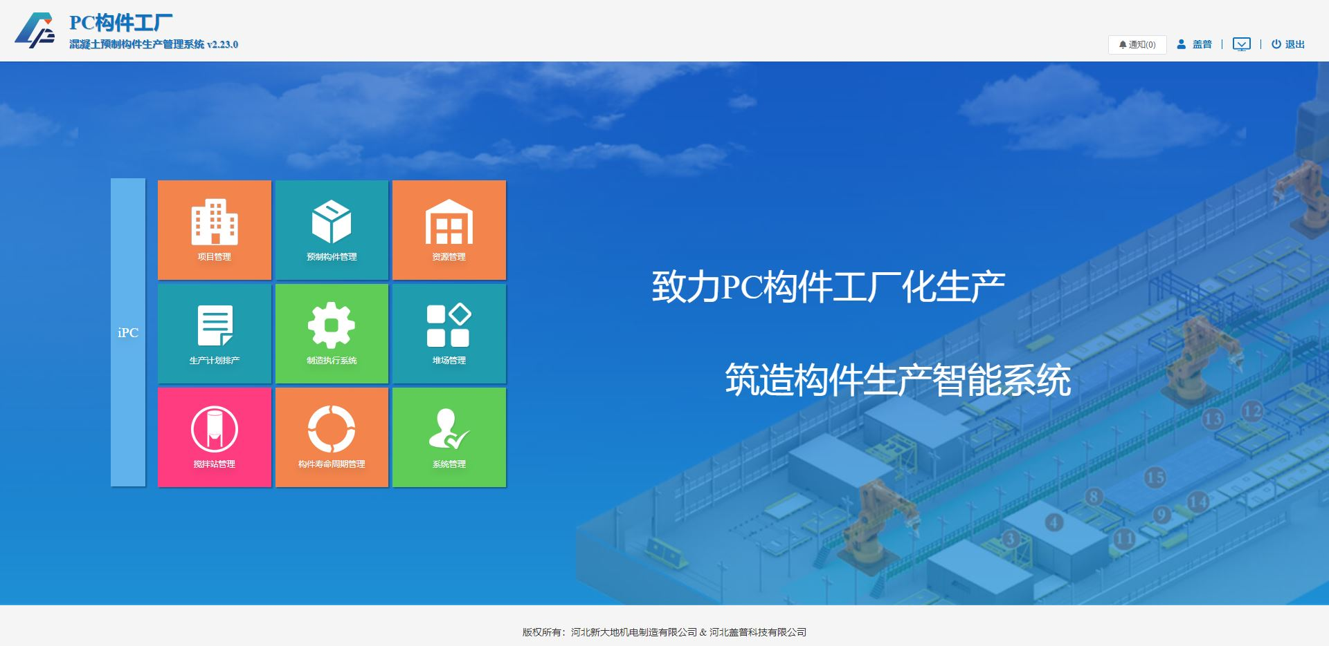

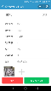
业务范围
物联共享
设备数据
数据处理
主动控制
质量把控
工序质量控制
返修报废复检
检验报告输出
知识积累
生产工艺库
设计图纸库
单据模板库
构件标签库
消息通知
业务即时办理
应急即时处理
权限灵活配置

Slide 5
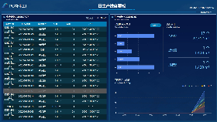
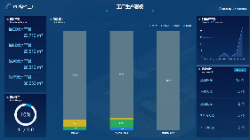
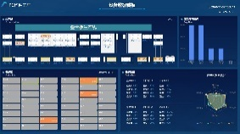
使用场景
iPC
LOT
阿里云ECS
供货及质量
数据统计与信息看板
资源配置
图纸对接
工序质量
全局规划
物料需求
生产计划
堆场规划
供货进度
产品质量
发货计划
模板配置
生产发运

Slide 6
系统目标
当前问题
解决方式
具体方案
项目订单需求
进度反馈滞后
产品数据无法持续追踪
通过项目-订单-工段定义生产订单
根据业务活动实时统计订单进度
图纸集中管理
订单拉动生产任务
单件追踪，全寿命期数据追踪
一物一码：二维码、RFID芯片
生产任务
计划延期
生产过程管理混乱
工序与产品质量把控不严
基于订单需求下发生产任务
延期计划持续推送
生产工艺指导生产
任务集中派发
以计划为核心追踪计划完成进度
以关键工序反映生产进度
以工序记录反映生产记录
以 工序集合 定义各工序操作步骤与质量标准
库房管理
使用不合理
物料品种多
堆场空间以可视化图形划分
手持终端批量入库与出库
产品赋码
以空间管理库房

Slide 7
研 发 力 量
2
1

Slide 8
公司介绍
专业队伍
硬件支持
技术服务
河北盖普科技有限公司
服务器租赁 && 操作终端
数据运营 & 系统定制
MES产品
办公工具
仓储管理
设备管理
手持终端
服务器
边缘终端
办公耗材
数据备份
二次开发
业务：专注打造制造业工厂产品生命周期信息一站式系统生产管理系统
帮助工厂提高生产柔性，缩短交付周期，使命：助力中国建筑制造业全面转型为数字化、智能化的“智造业”。
通过云服务器为客户提供稳定、高效、安全的云平台
手持终端：PDA、扫码枪、智能手机、标签打印机
办公耗材：标签打印纸、RFID芯片卡
工位终端：一体机、大屏看板
数据迁移
定制i开发
数据还原
系统运营
项目申报咨询

Slide 9



我们的团队
产品组
测试组
产品调研 | 产品运营
产品性能稳定性测试
研发组
实施组
新技术研究 | 新产品研发
系统实施 | 业务开展
机械设计
软件售后
机械设备 | 执行机构
售后跟踪 | 问题响应
电气设计
技术咨询
智能装备 | 硬件检测
提供二次开发服务 | 信息化管理咨询

Slide 10
公司历程
智能制造 | 预制未来
面向预制构件生产全面推广
深耕制造执行 – 解决生产痛点
深入需求
2018年-2019年
深入预制构件厂实际管理与生产环境，试用预制混凝土构件生产服务云平台，针对使用问题与改善建议进行产品改善，发布预制混凝土构件生产服务云平台v2.0版本
推广期
2017年
按照基本框架与整体思路，搭建预制混凝土构件生产服务云平台系统框架与整体架构，研发项目管理、预制构件管理、堆场管理、制造执行系统功能，研发预制混凝土构件生产服务云平台v1.0版本
研发期
2016年
从初期建厂到产品售后，调研预制构件工厂实际需求，结合制造行业生产运作管理经验与资源管理经验，确定预制混凝土构件生产服务云平台基本框架与整体思路
调研期

Slide 11
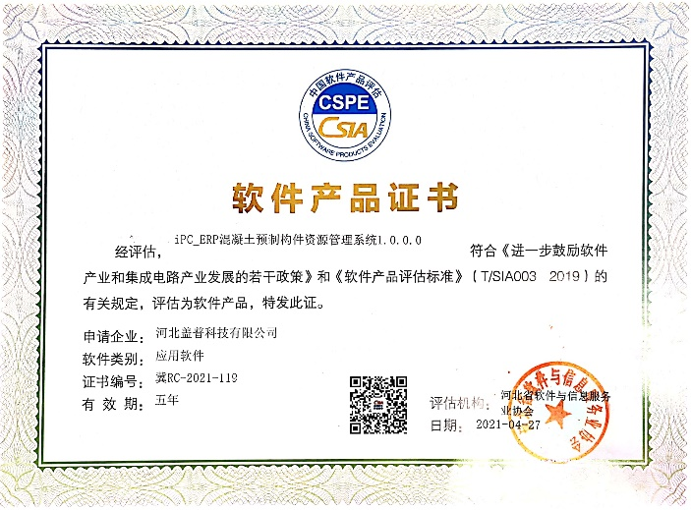
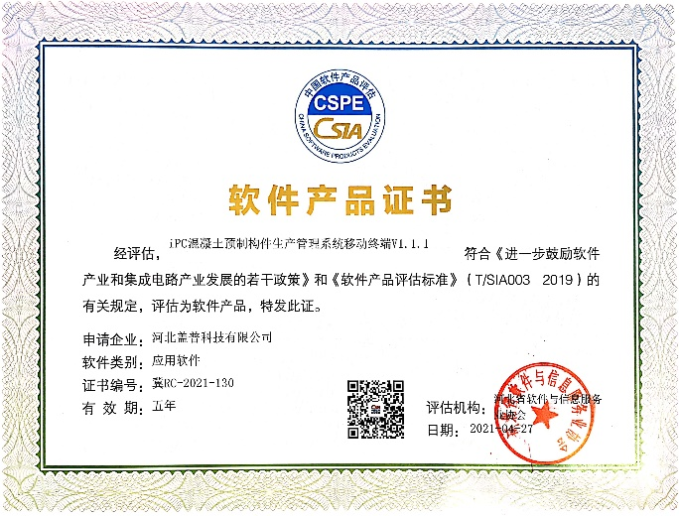
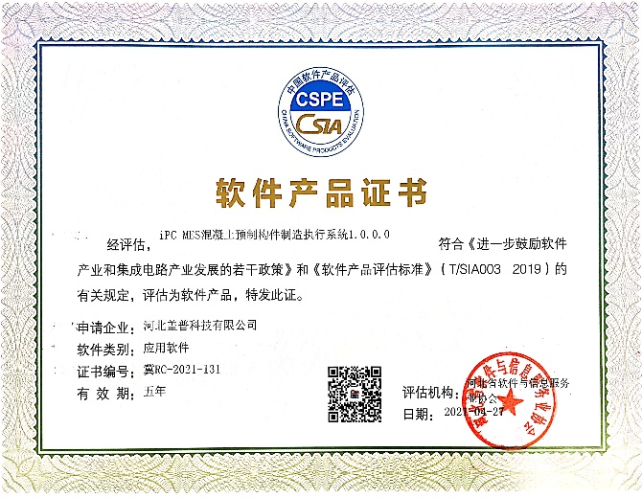
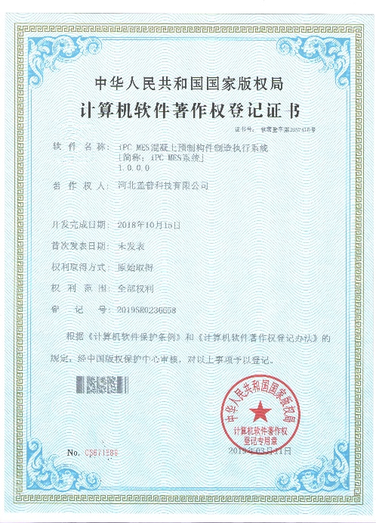
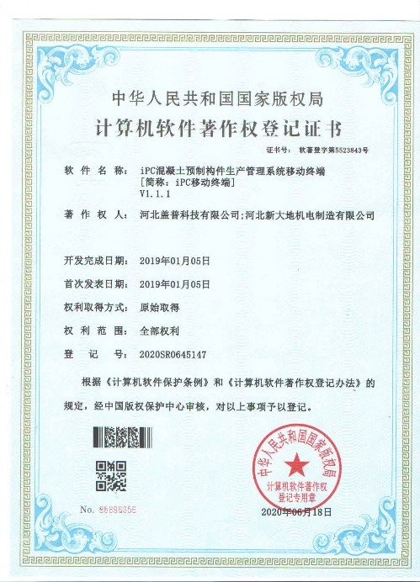
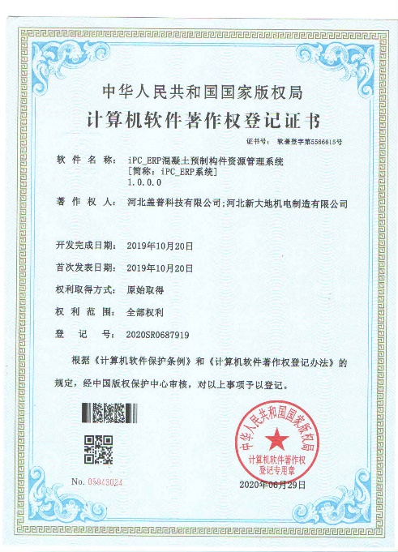
产品认证 & 计算机软件软著

Slide 12
解决方案详述
3
1

Slide 13
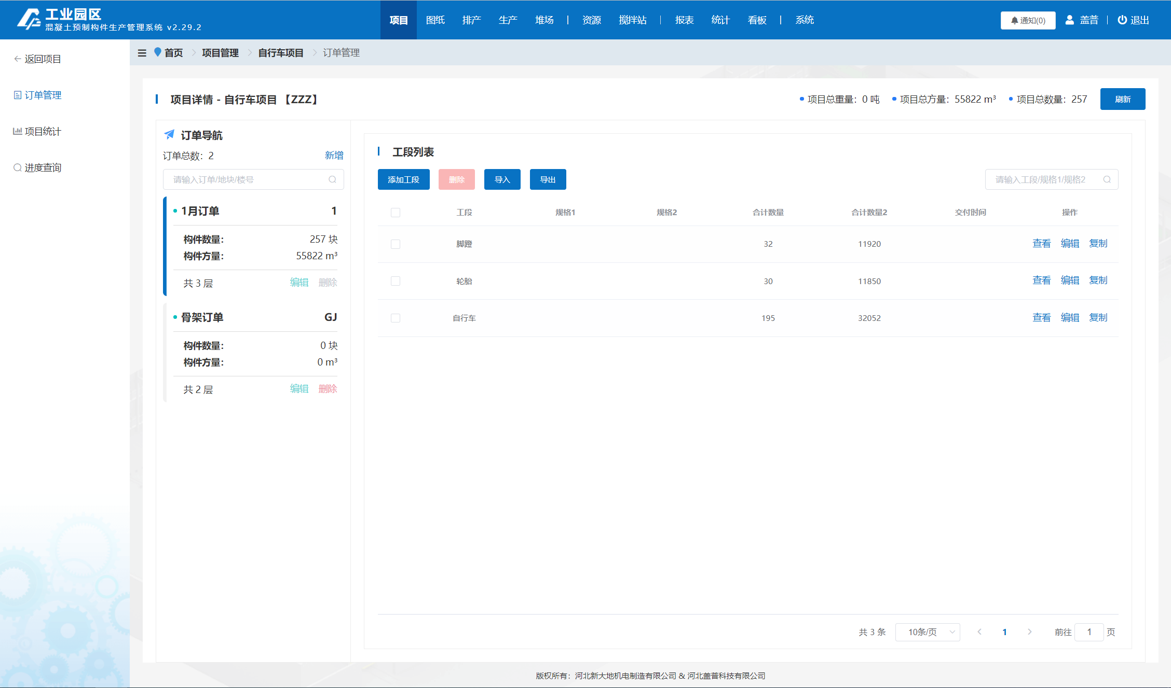
项目订单管理
快速建立项目订单
类型：成品、半成品
属性：
型号
规格
计量

Slide 14
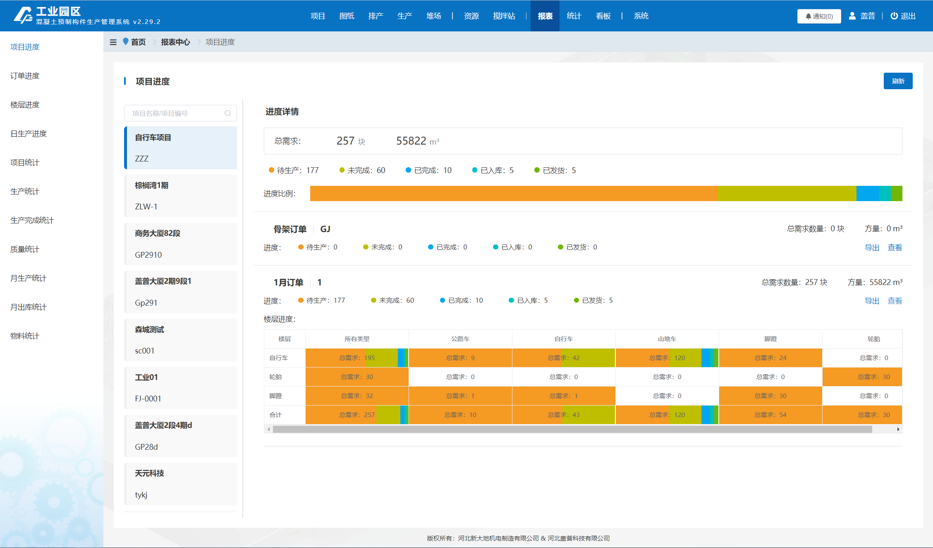
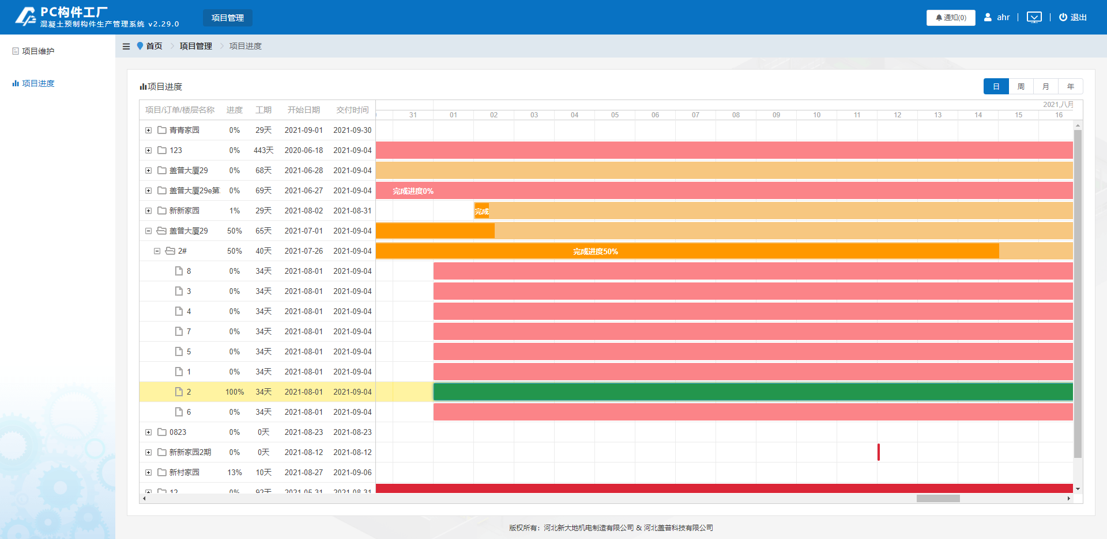
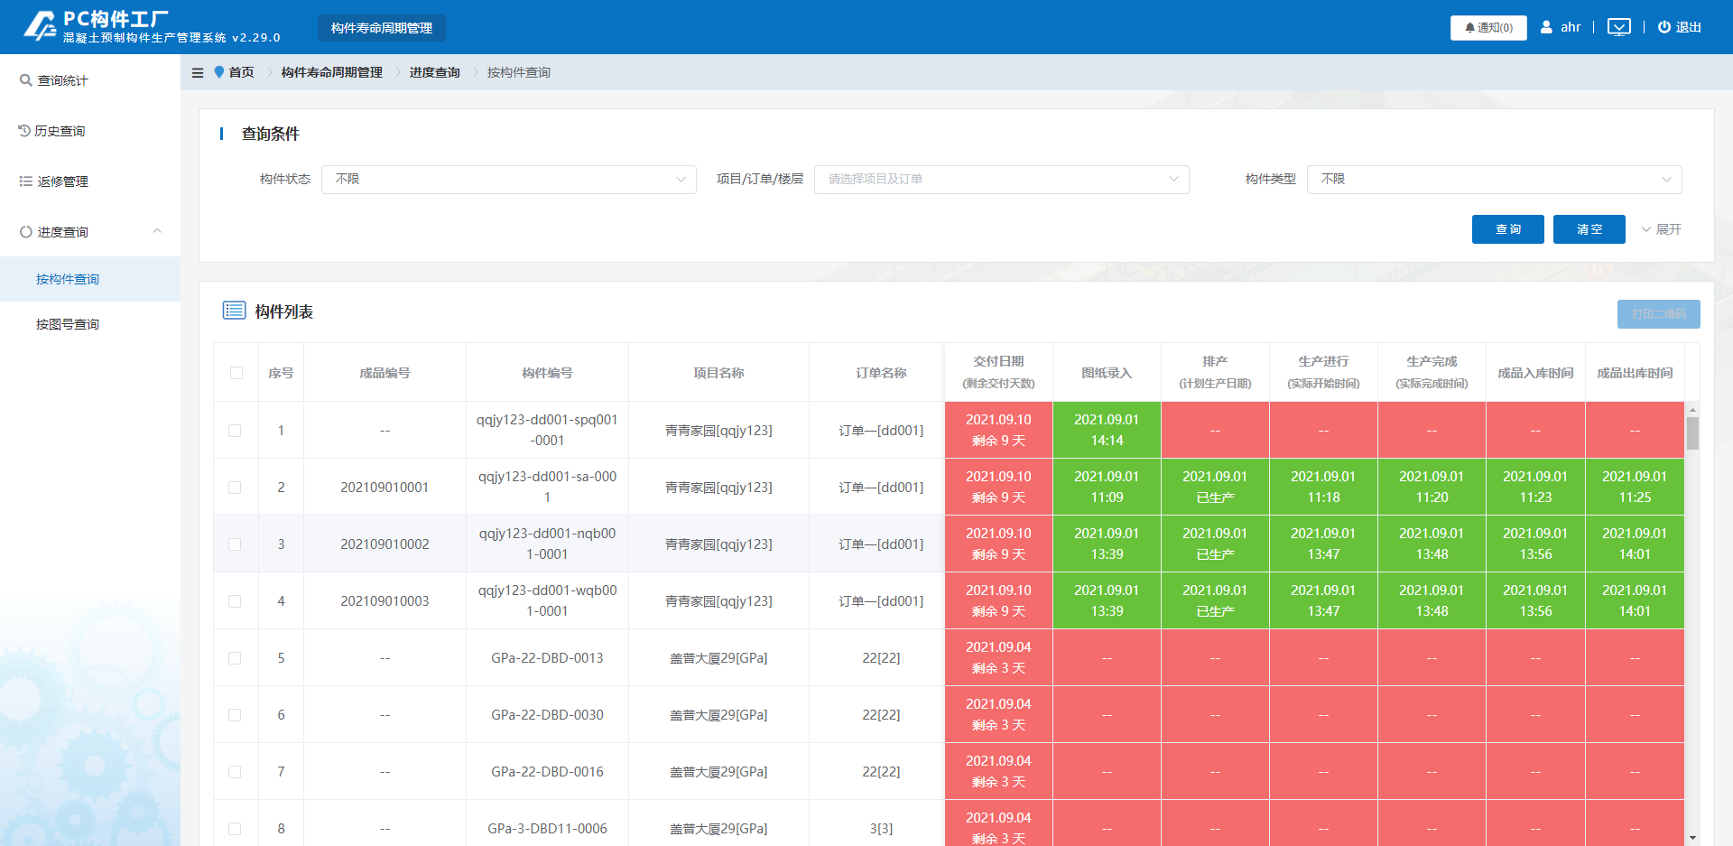
项目订单进度
项目整体进度
不同类型产品进度
订单交付进度
单件进度
工段进度

Slide 15
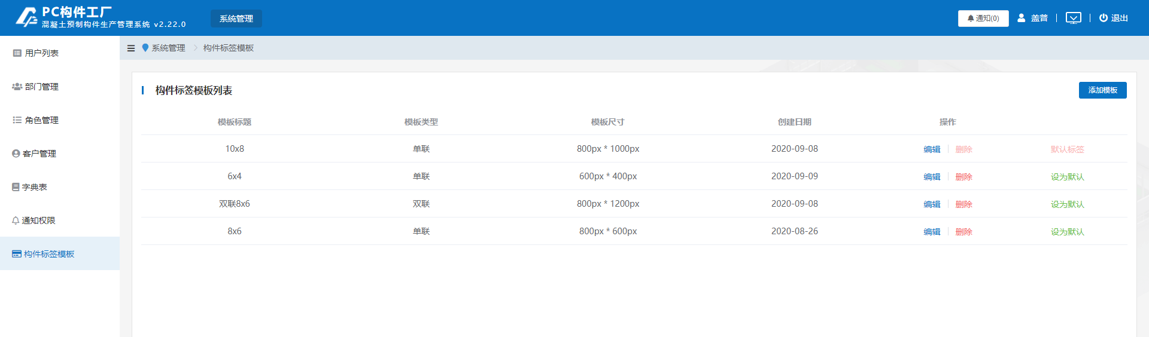
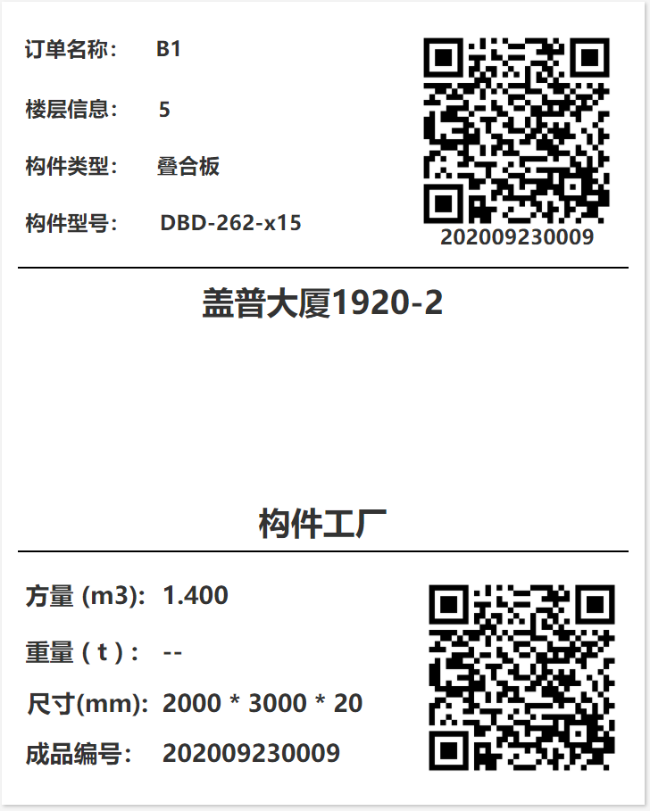
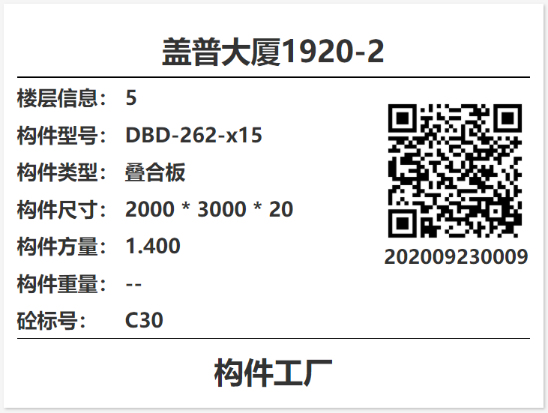
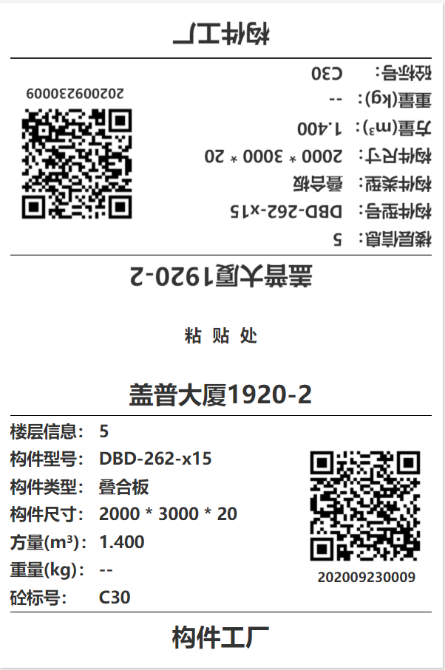
产品标识
可视化设计界面
满足不同项目需求
满足不同客户需求

Slide 16
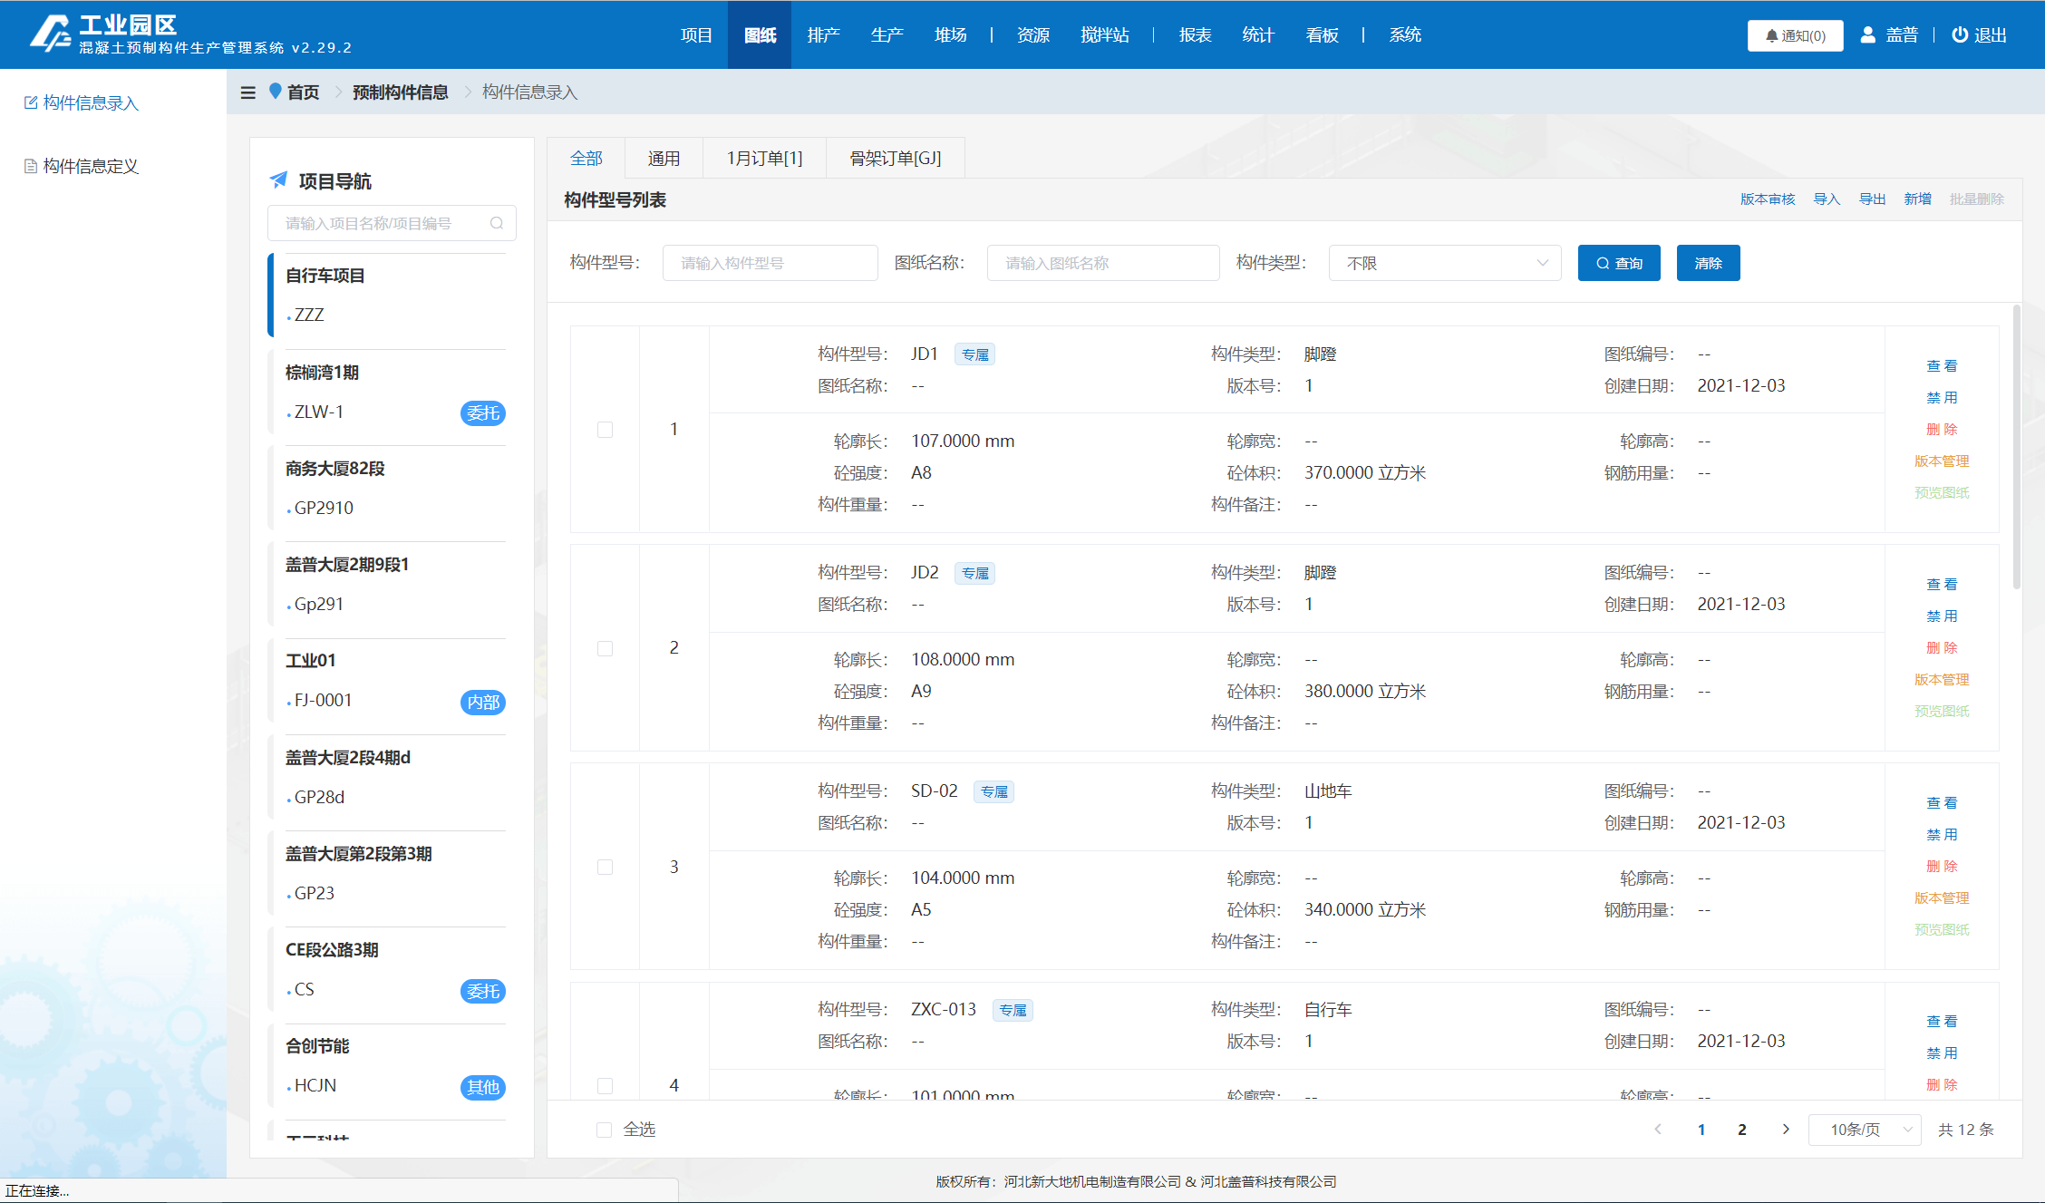
型号管理
集中管理型号
类型：预设 + 自定义
特征：预设 + 自定义
长、宽、高
备注信息
版本
表面处理

Slide 17
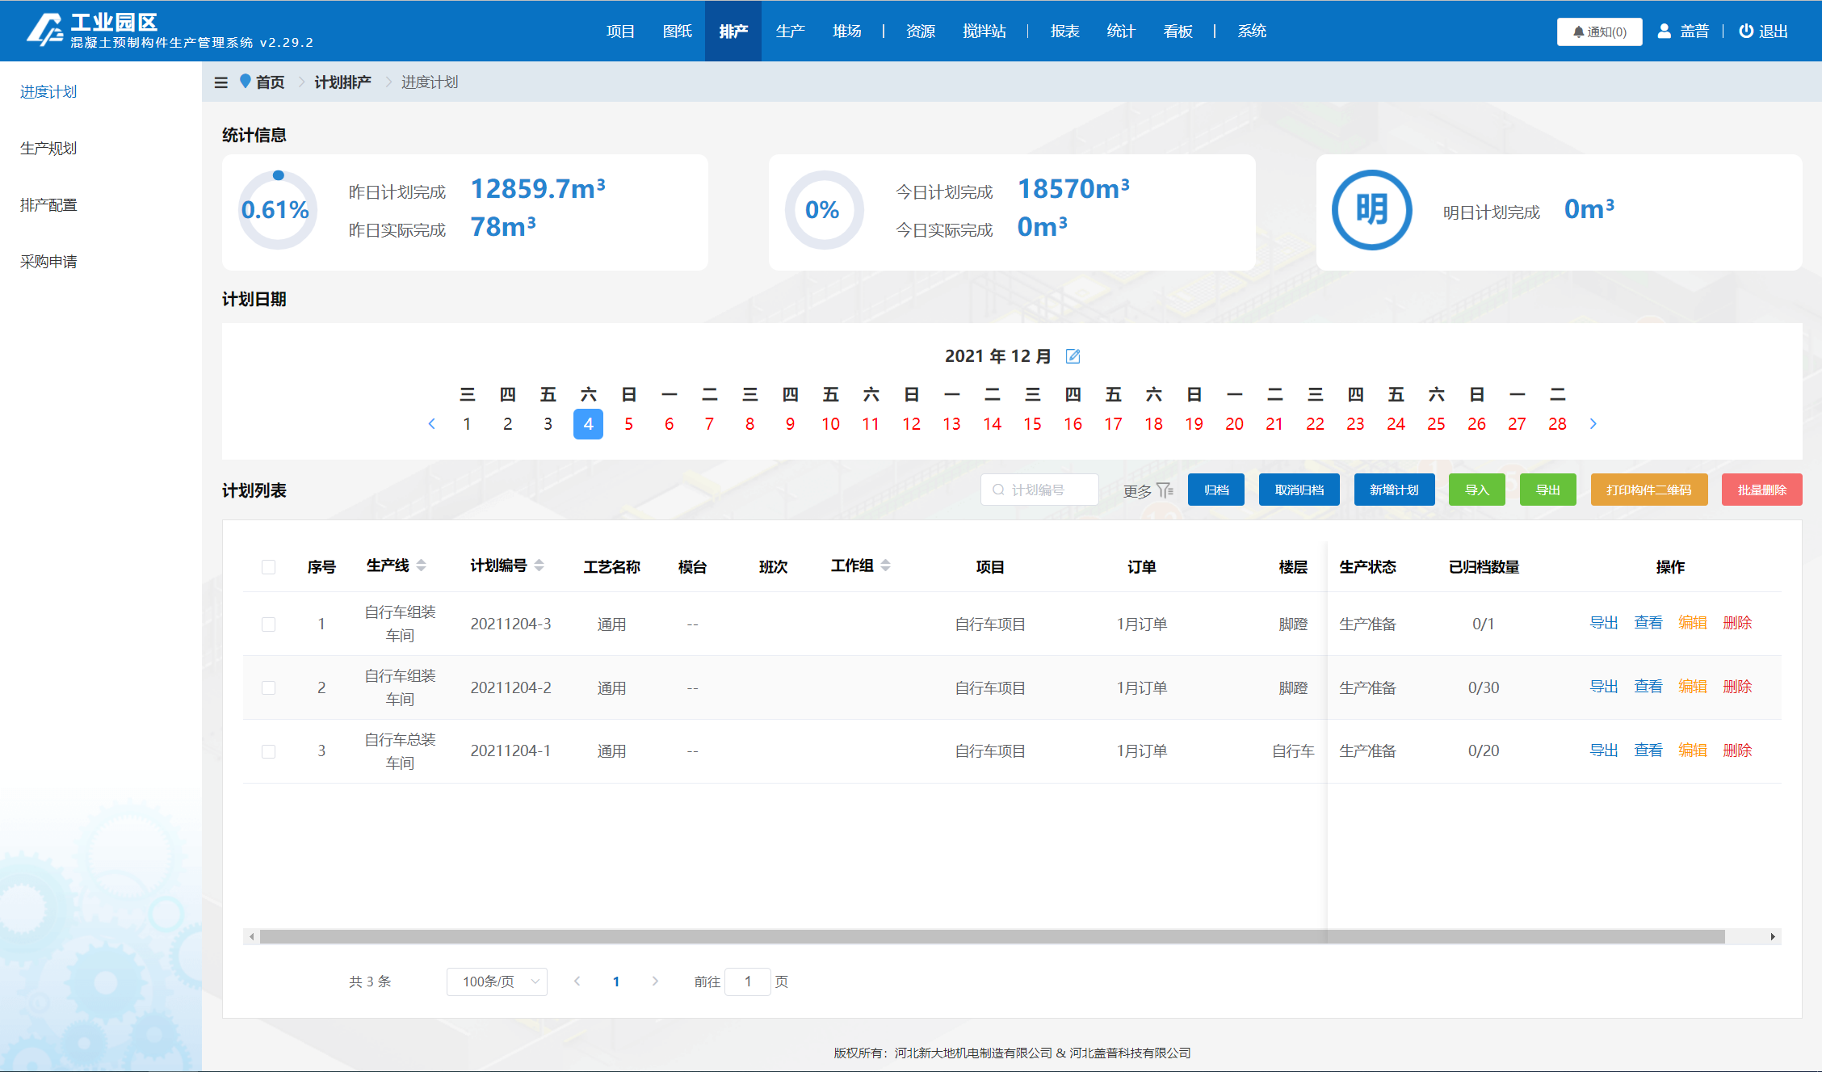
计划排产
每日生产计划
工单打印
产品标签打印
批量导入计划
计划归档
进度追踪

Slide 18
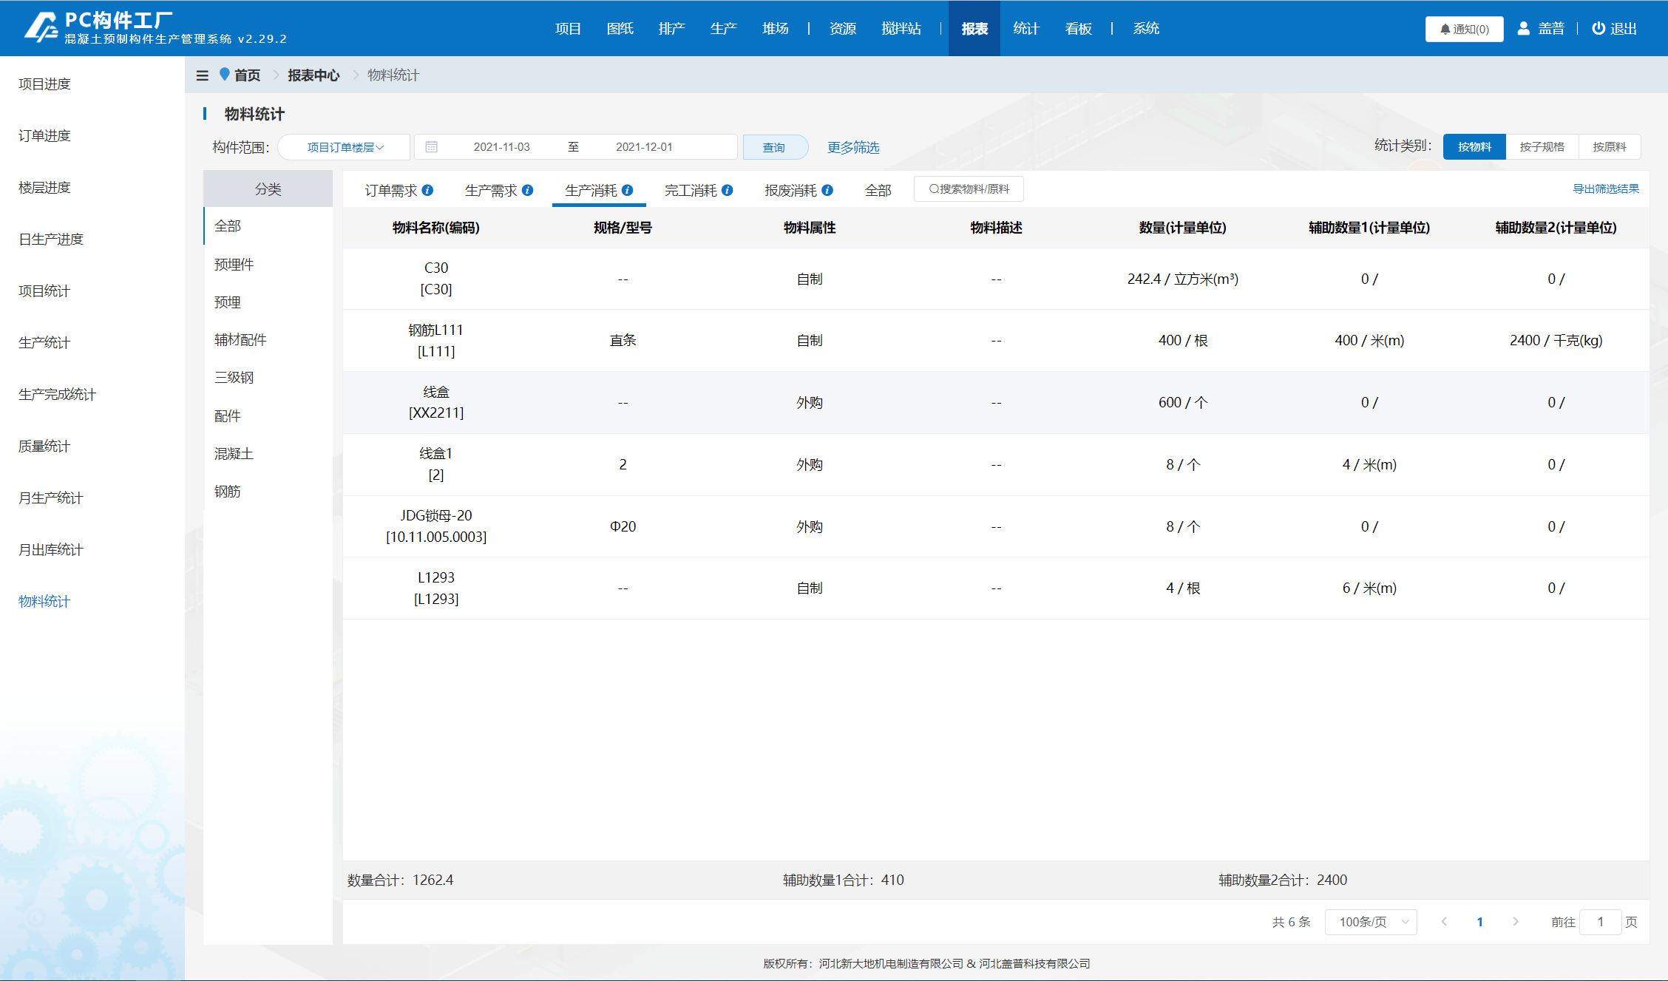
物料需求与消耗
物料
需求
订单需求
生产需求
生产消耗统计
完工消耗统计
报废消耗统计
物料
消耗

Slide 19
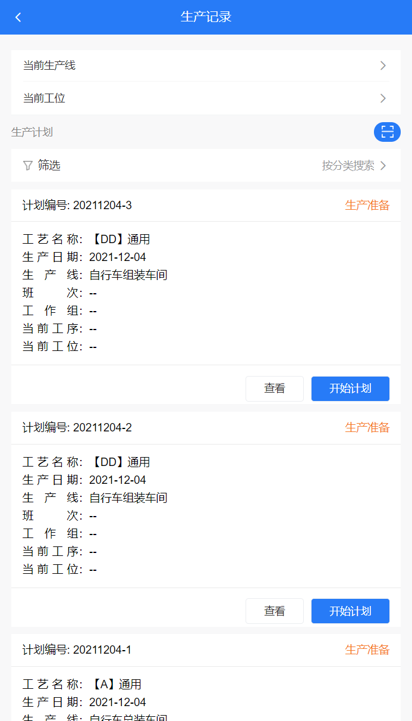
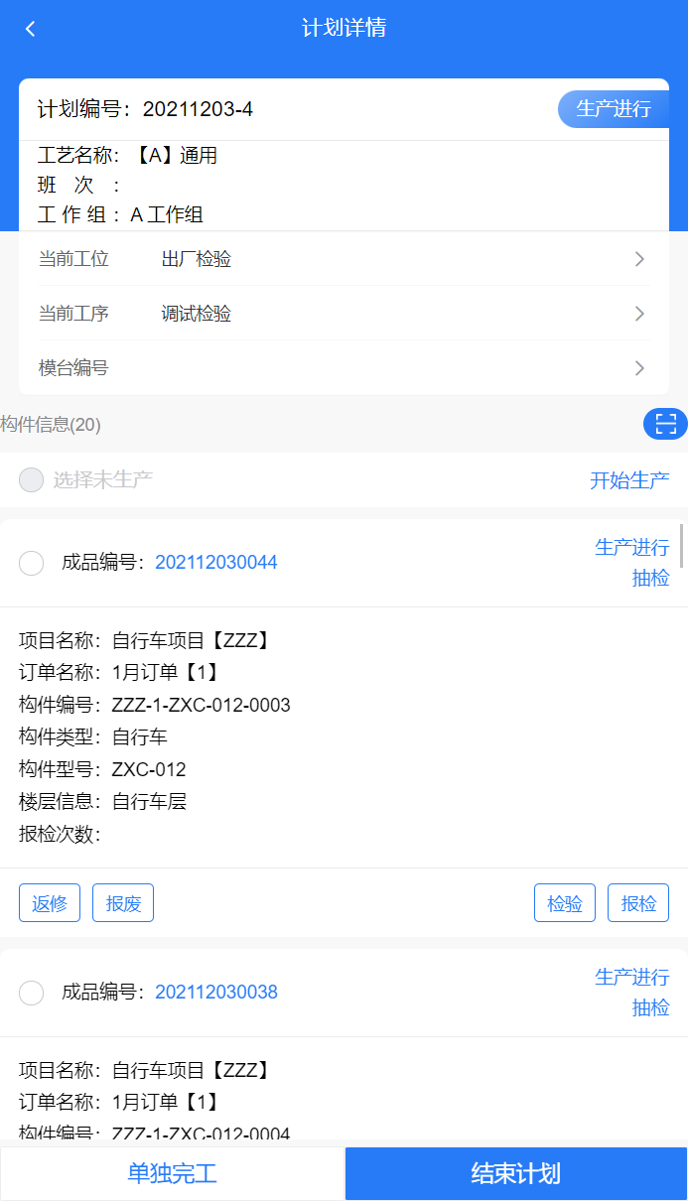
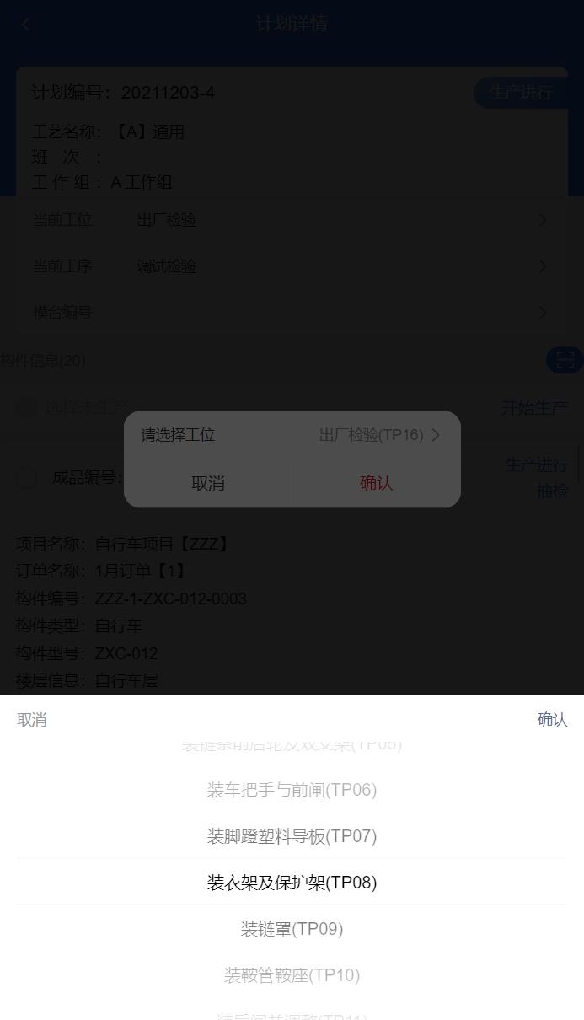
生产任务管理
任务列表
任务详情
进度汇报

Slide 20

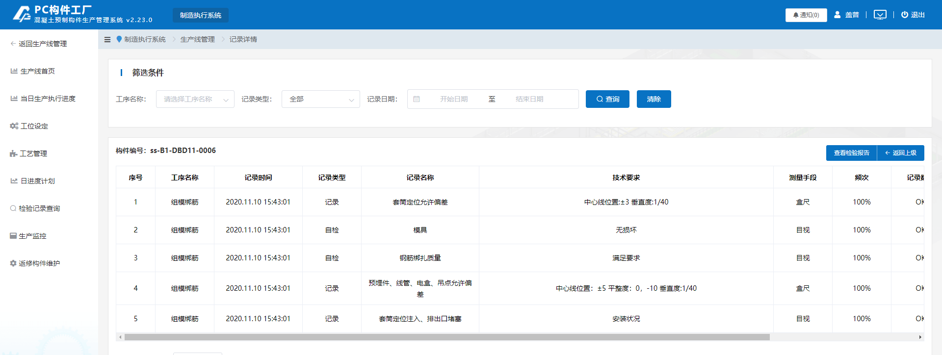
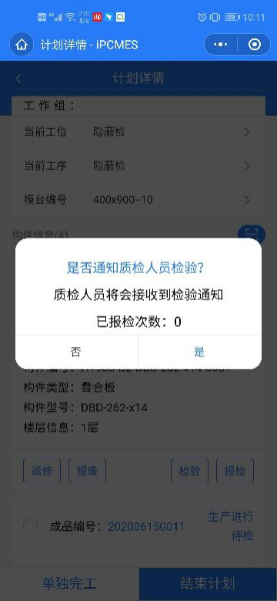
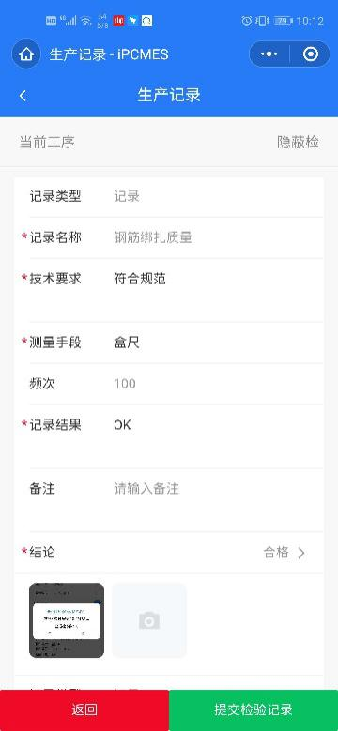
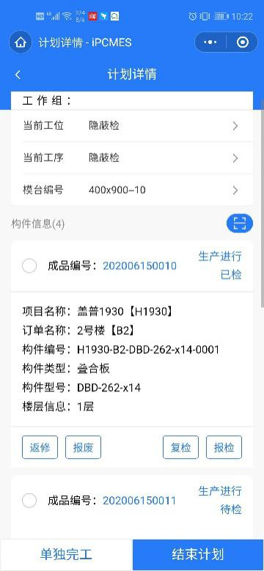
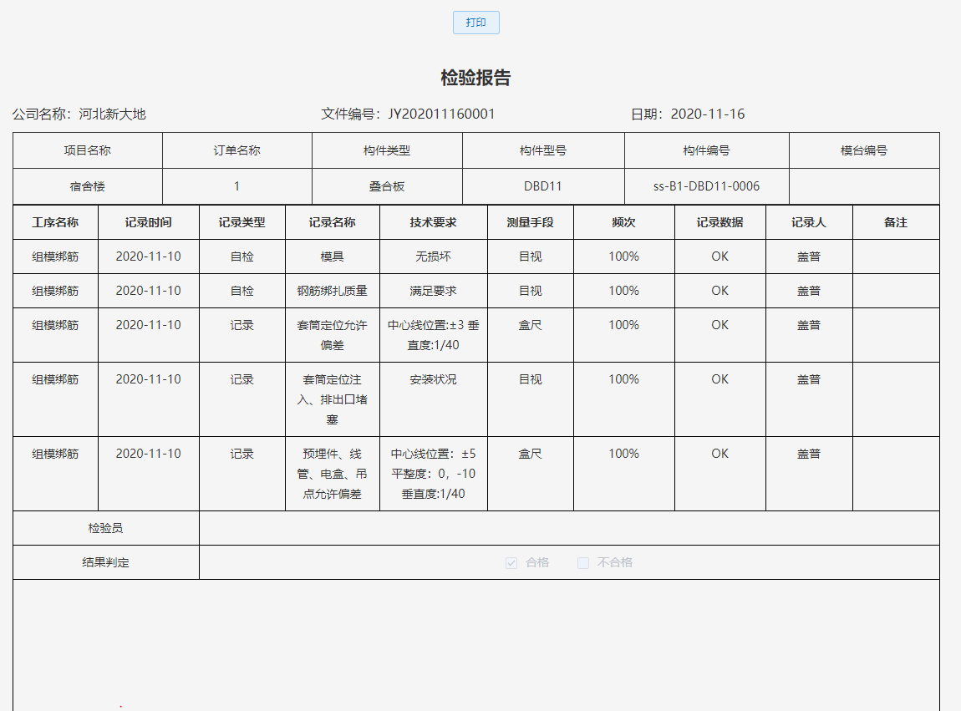
生产任务管理
报检
检验
复检
输出：检验记录 检验报告

Slide 21
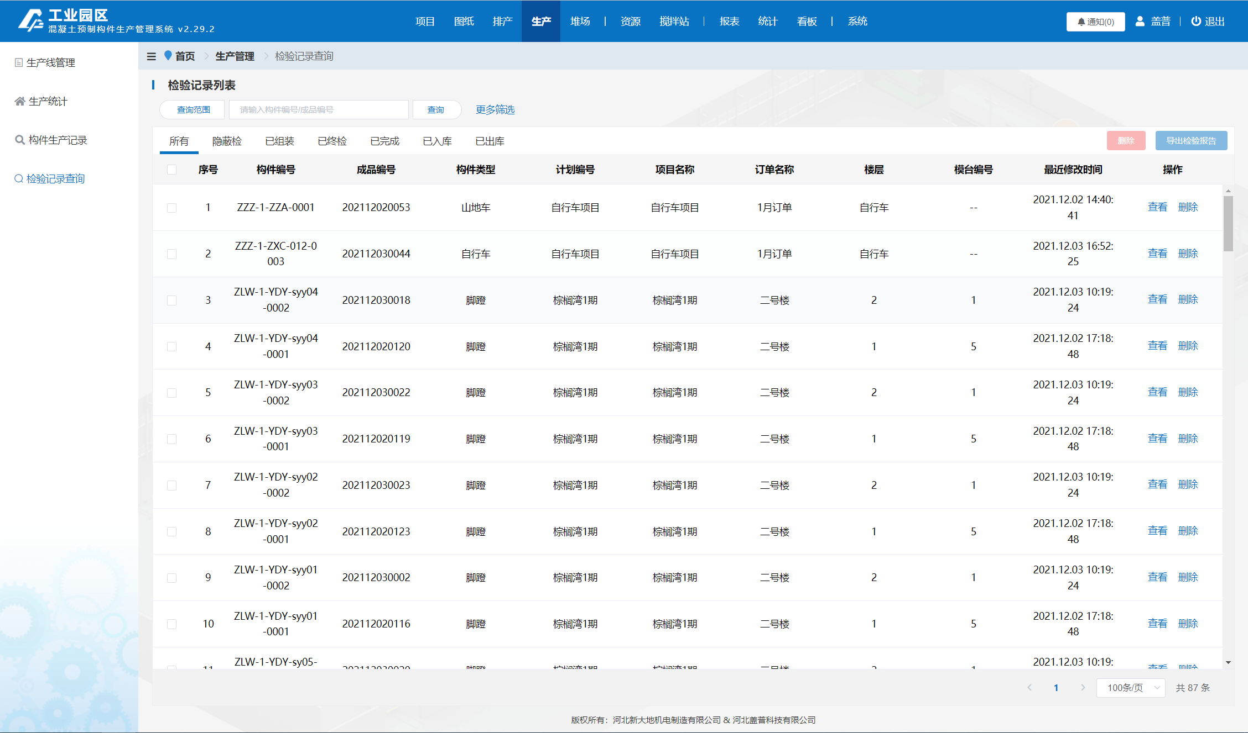
生产任务管理
关键工序记录
隐蔽检
组装完成
入库检验
入库
库存
出库
关键工序支持配置

Slide 22
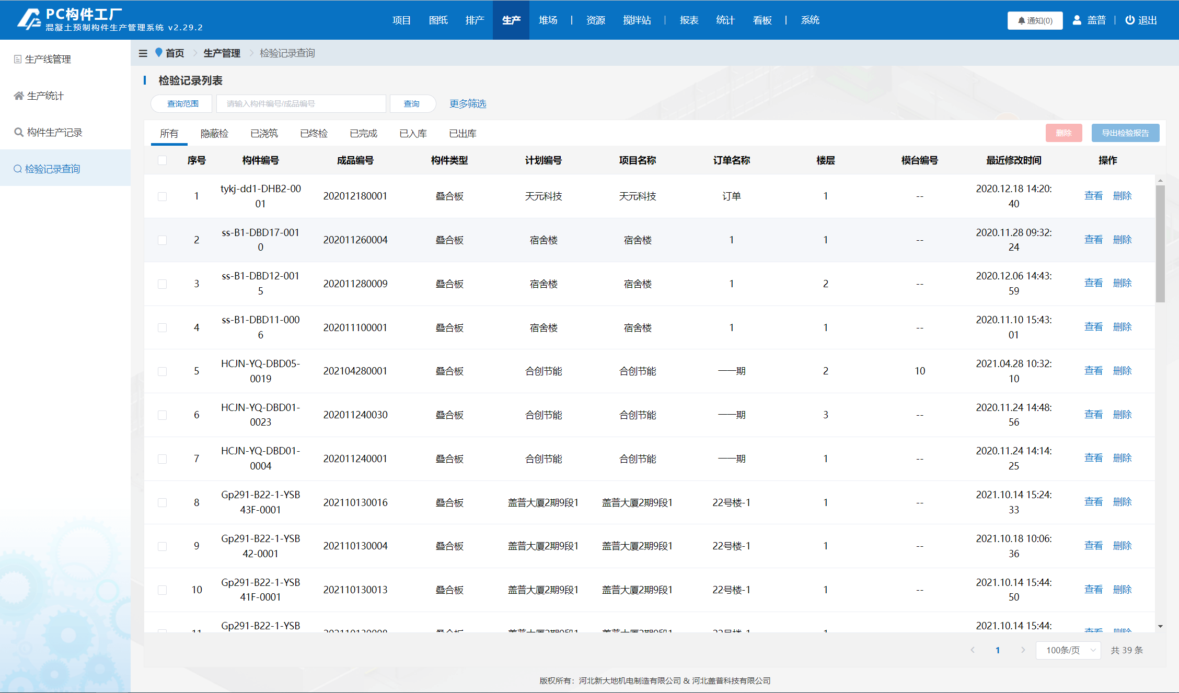
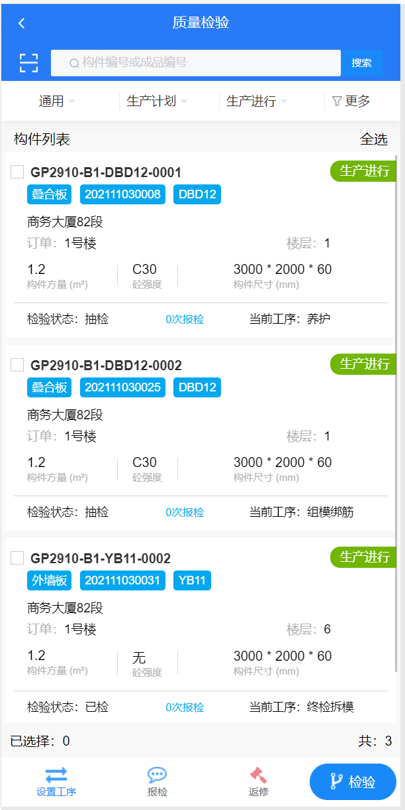
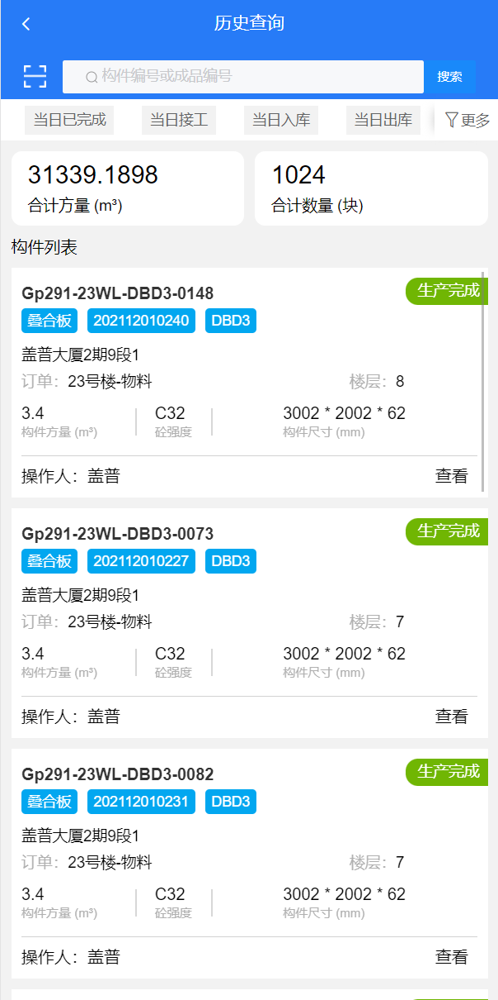
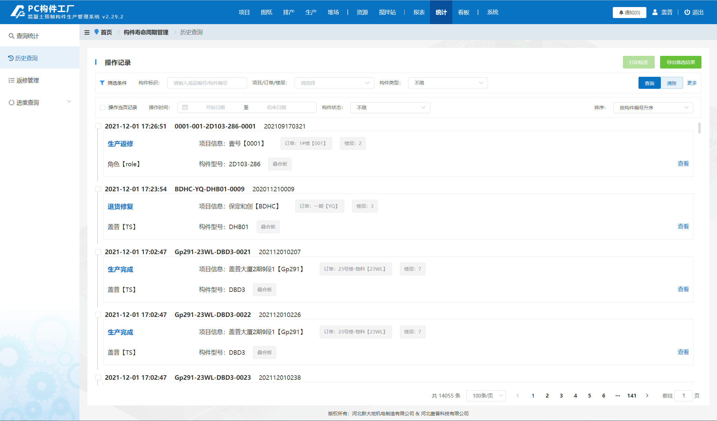
生产任务管理 -- 过程记录
生产过程记录
工序操作记录
工序检验记录
隐蔽检记录 && 终检记录
生产节点记录
当前状态
历史状态

Slide 23
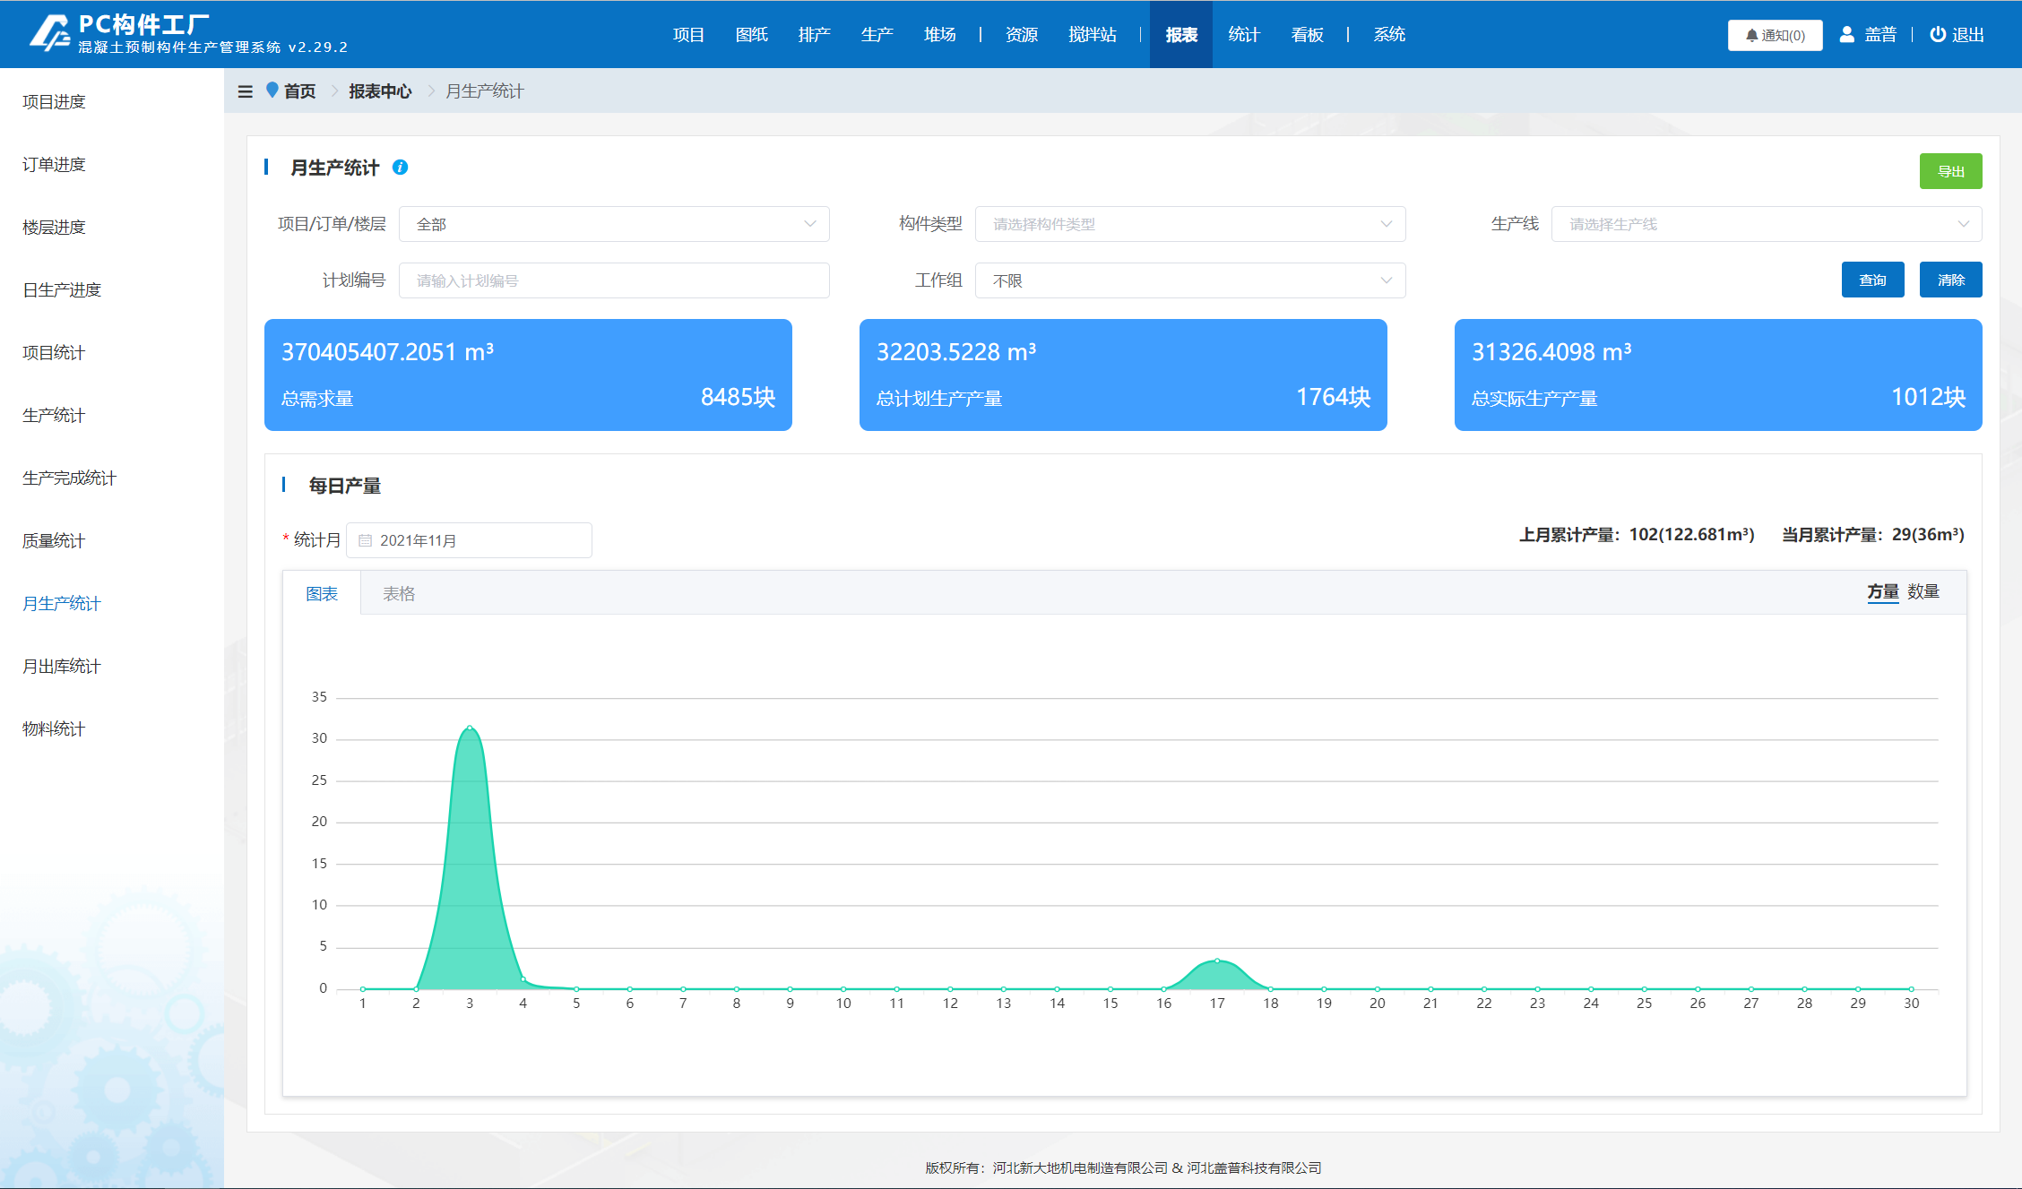
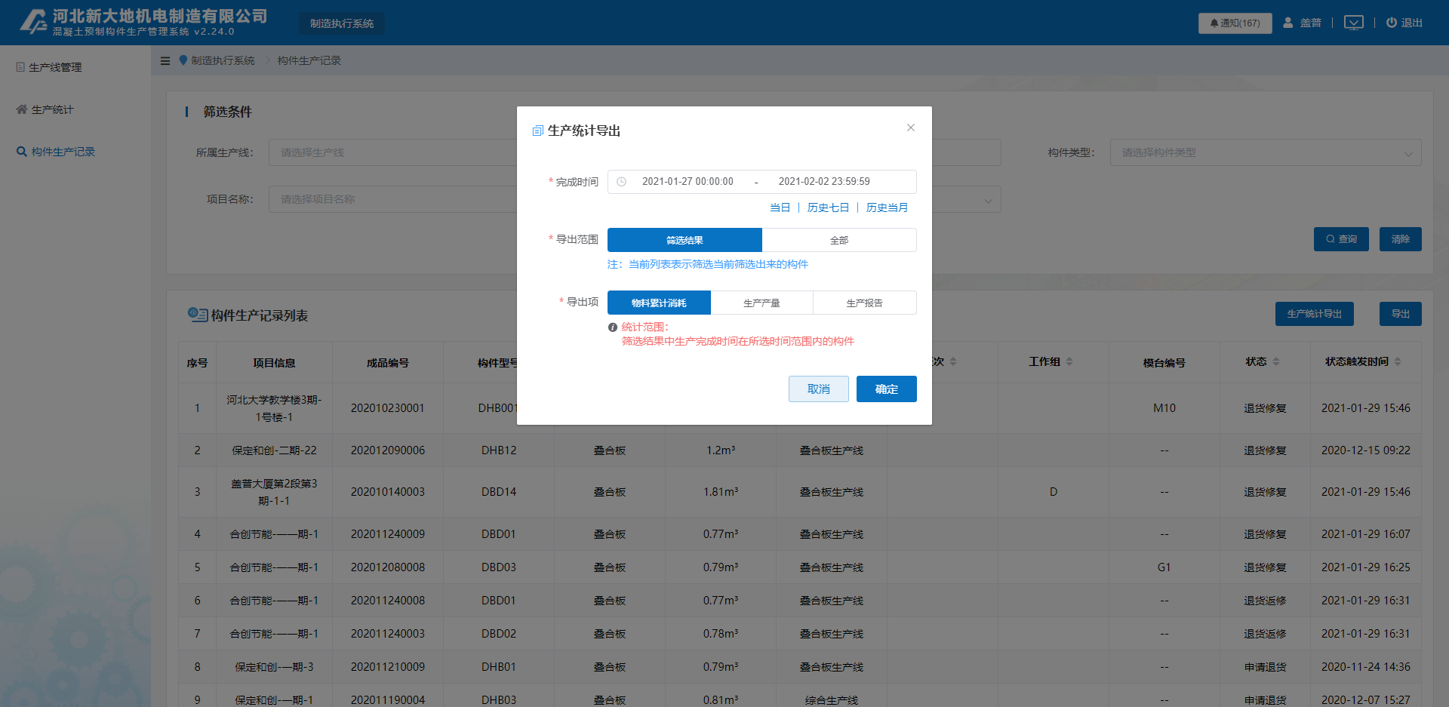
生产任务管理 -- 统计
产量统计
按月/ 日统计各项目产量
计划产量与实际产量实时对比
需求产量 <> 计划产量 <> 实际产量
统计输出
物料消耗统计
生产产量统计：各生产线班组工作完成情况
生产报告：返修率、班组完成量、各构件类型消耗量

Slide 24

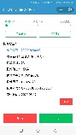
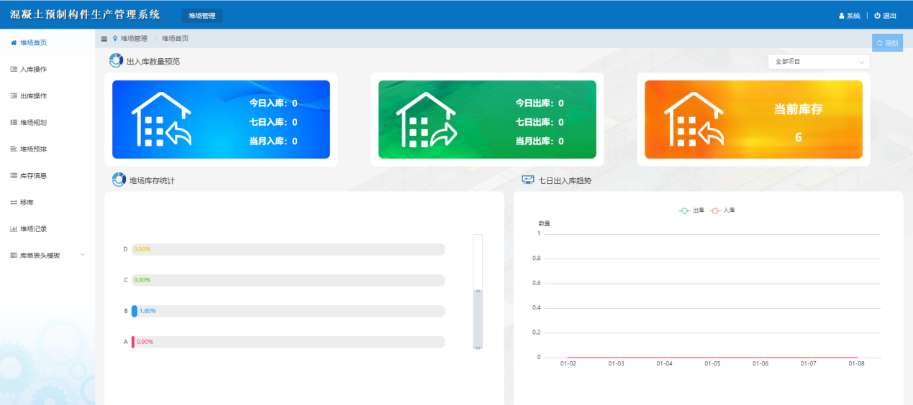
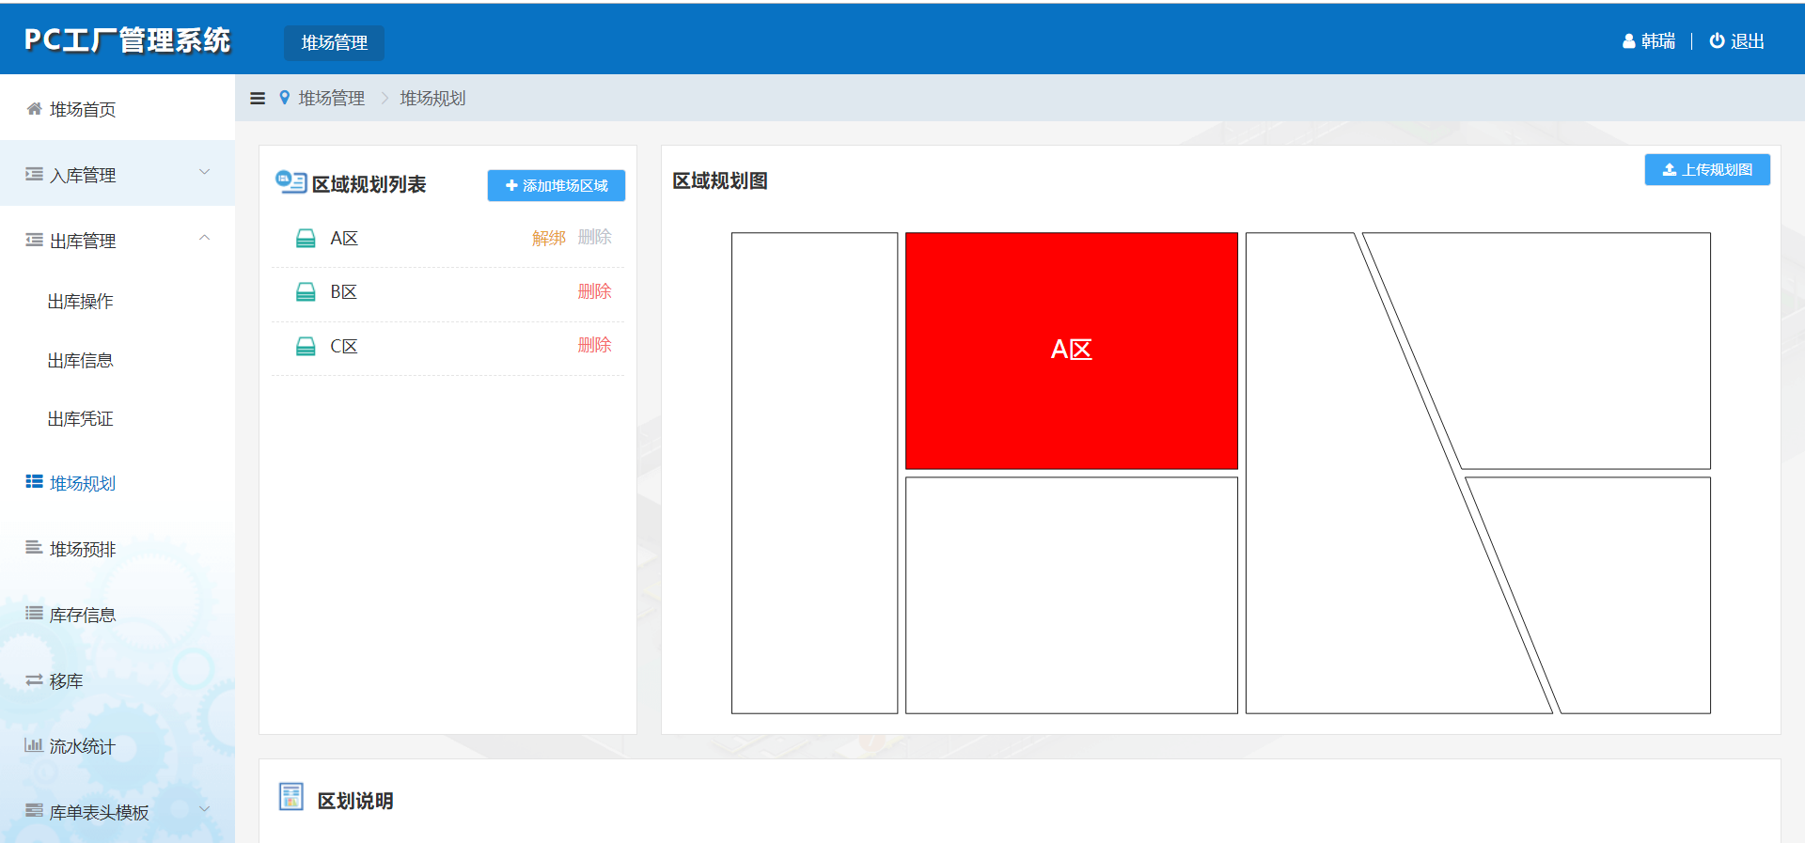
库房管理
移动操作
借助移动智能终端执行出入库
一物一码，精准出入
区域自定义
根据实际情况与项目需求定义厂区空间
信息统计
出入库数量、种类等信息
库房记录
模板自定义
出入库记录永久保存
出入库单模板自动生成

Slide 25
库房管理
占用统计
A区
20%
库房使用情况
库存预警
项目分布情况
七日出入库趋势
出入库种类
B区
40%
C区
60%
D区
80%

Slide 26
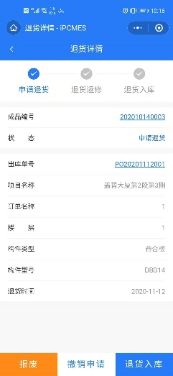
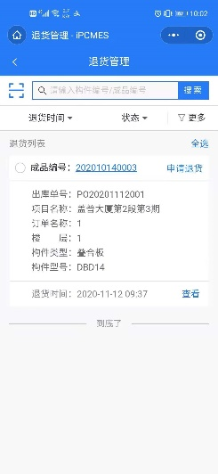
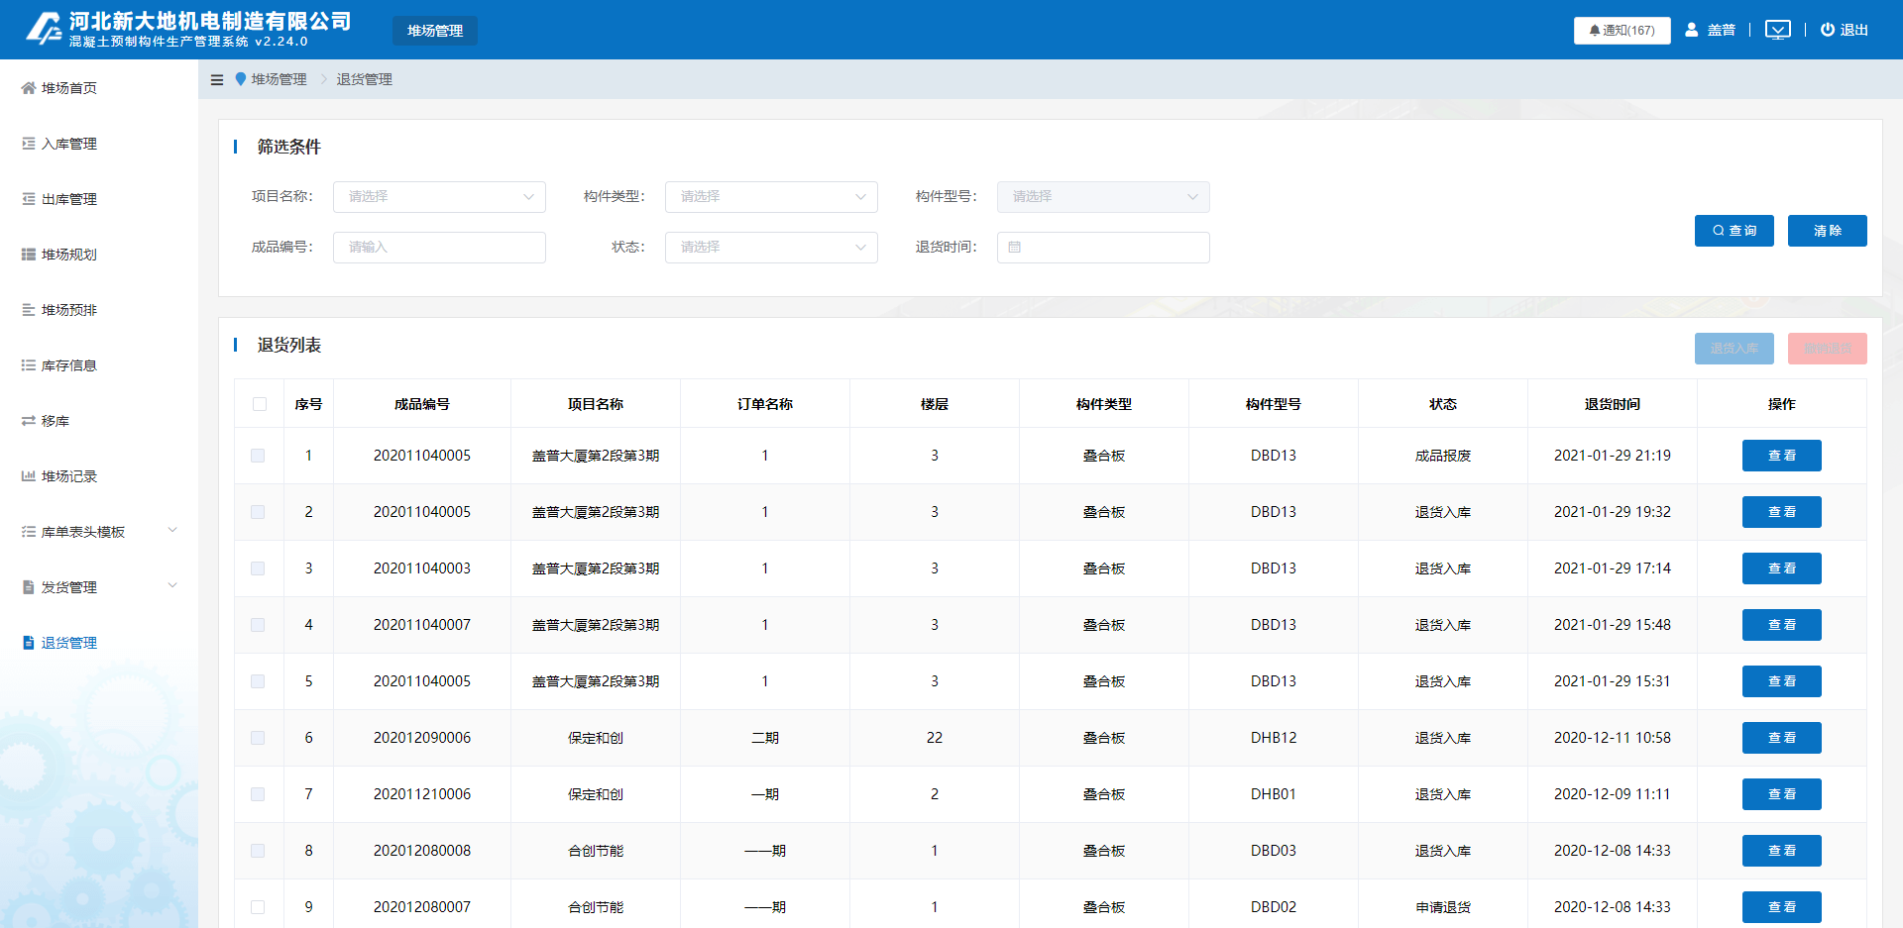
发货与退货
出库
运输
确认收货
申请退货
返修合格
退货入库
退货记录 | 退货追踪 | 返修确认 | 移动协同

Slide 27
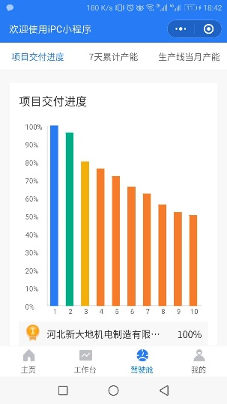
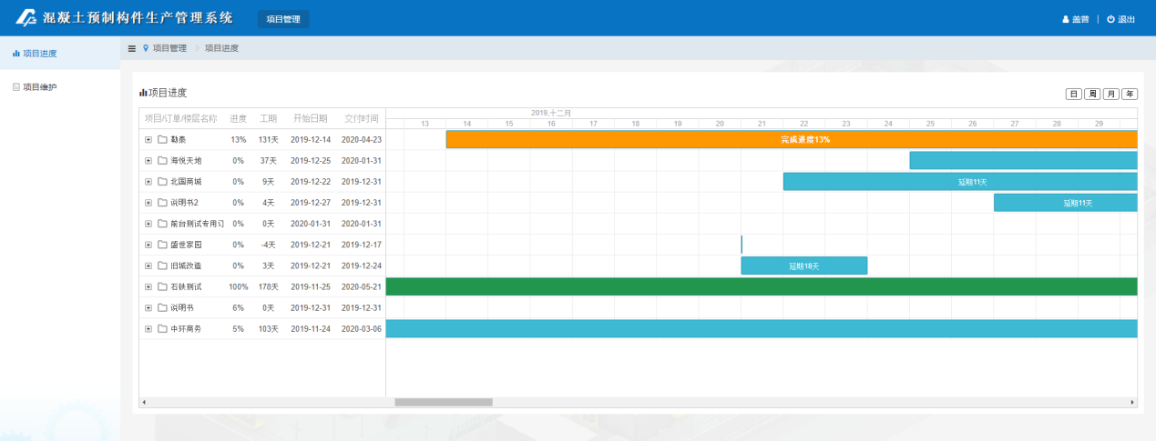
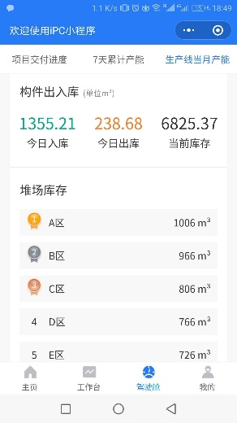
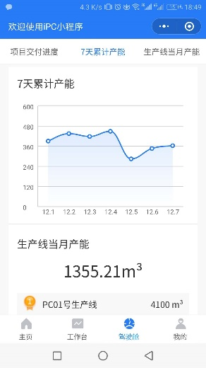
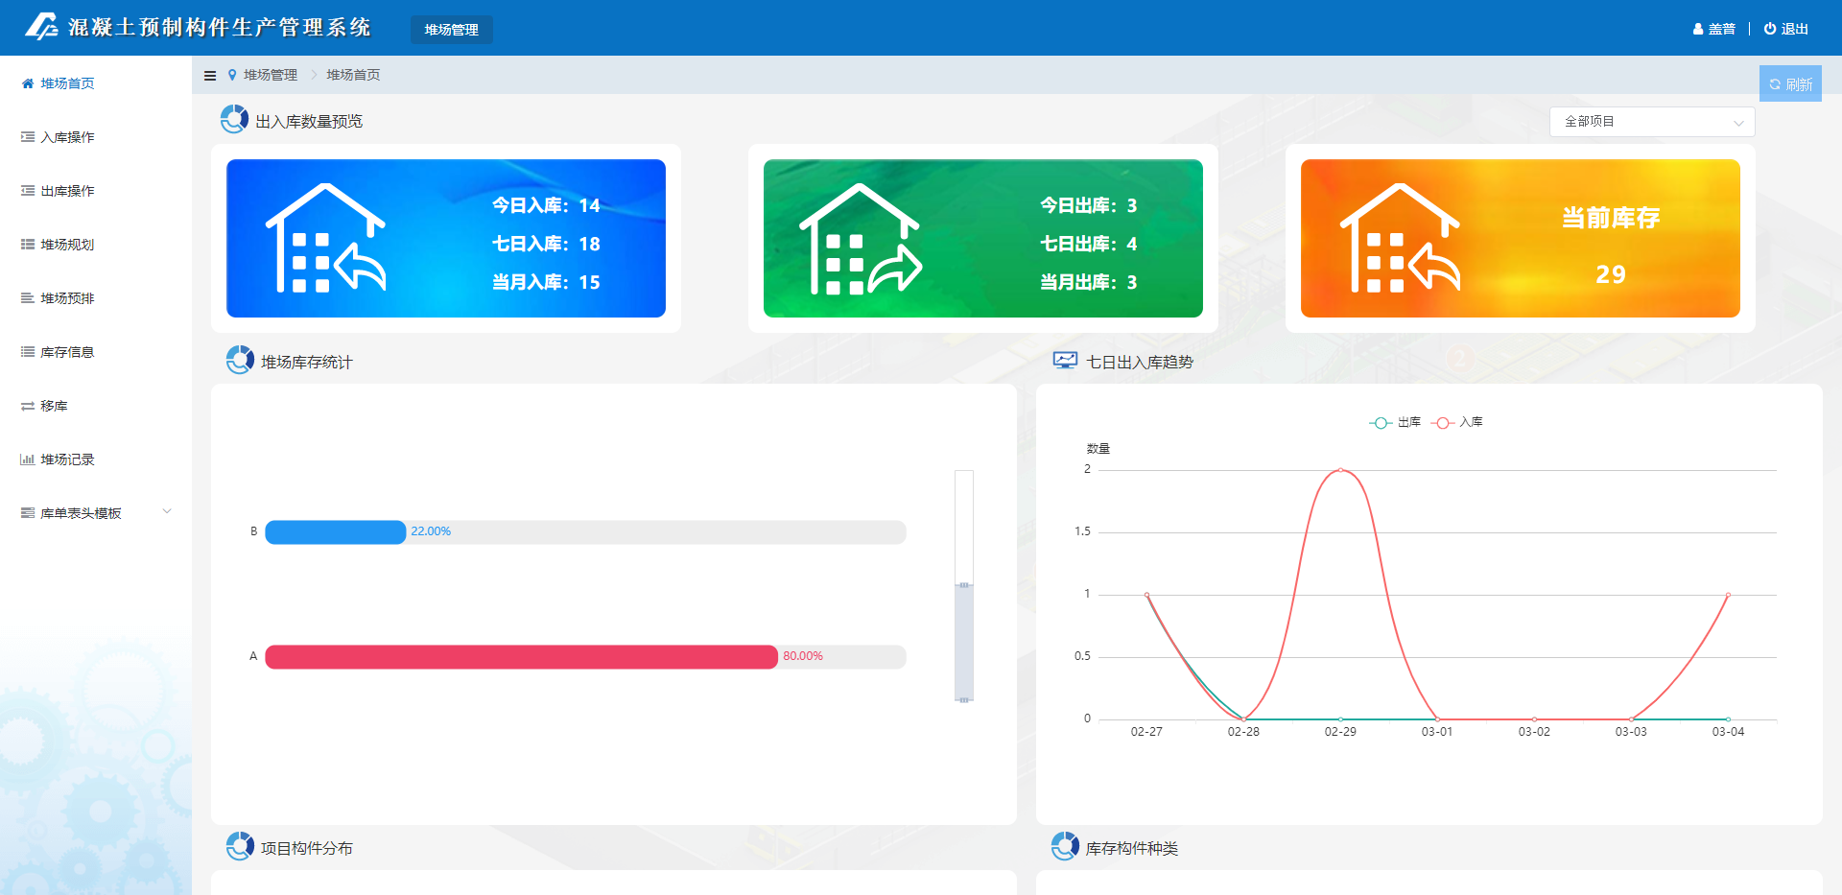
查询统计
项目进度查询
项目 | 订单 | 楼层
数据统计
项目 | 生产| 堆放

Slide 28




报表中心
项目订单进度
楼层进度
日生产进度
质量统计

Slide 29

数据看板
设备数据看板
生产产能
模台使用率
堆场统计
项目进度统计
实时自动更新

Slide 30

数据看板
日生产进度看板
生产计划详情
订单集合数量占比
单日完成数量
生产进度统计
实时自动更新

Slide 31

数据看板
设备数据看板
生产进度
工位停留时间
养护窑占用
养护数据
实时自动更新

Slide 32



消息通知
消息通知
业务即时办理
信息即时通知
应急即时处理
通知权限
自定义通知接收人
灵活配置
数据保密
移动通知 | 邮件推送

Slide 33

模板中心
自定义模板格式
XXX
格式 + 信息
成品入库单 | 出库单
原料采购单 | 入库单 | 出库单
检验报告
构件标签

Slide 34


数据权限
不同用户查看不同项目
数据标签与用户标签
不同班组查看不同生产线

Slide 35
实 际 应 用
4
1

Slide 36














主要客户
中建（天津）工业化建筑工程有限公司
合嘉金工
易县易新
zz
中电建成都
河南春华
河南清水
森城住工
湖南国信
菲律宾TAYTAY
海南威特

Slide 37




应用案例
2019
山西建投集团-晋中园区
构件信息批量导入
生产计划编排
构件质量检验
生产数据自动更新
仓储数据管理

Slide 38






应用案例

Slide 39




应用案例
2019
中建（天津）工业化建筑工程
通过生产设备、通信与终端产品组建物联网环境
提供实时生产数据，组建监控平台，打造智慧工厂
生产线模台运转
养护窑窑室占用
养护窑温度湿度
生产线监控看板

Slide 40



应用案例
车间中控室
养护窑
生产管理系统

Slide 41






应用案例
2019
天津合嘉金工
构件身份证，一件一码，作为构件的唯一标识
在构件的全生命周期内存续
移动端可视化数据浏览展示
与地磅系统、搅拌站系统、财务系统对接

Slide 42

应用案例
2019
中电建成都建筑工业化有限公司
生产车间中控室内集成
远程监控平台
养护控制系统
码垛车控制系统
数据管理系统

Slide 43



应用案例
2020
河北中铁沧盐建筑科技有限公司
构件全寿命周期
生产集中监控
移动协同

Slide 44


应用案例
生产模拟
调度室与生产看板

Slide 45

河北盖普科技有限公司
联系方式：18932535406 (同微信)
邮箱地址：hrk18932535406@163.com
联系地址：河北省石家庄市
微信公众号

